Slide 1

Text Analytics
Ch5 : Text Representation
서수원
Business Intelligence Lab.
산업경영공학과, 명지대학교

Slide 2
01
NNLM
Notes:
먼저 “비전 및 목표에 대해 설명하겠습니다.

Slide 3
Text Representation
Word Embedding
Word Embedding
단어를 특정한 공간의 벡터 스페이스로 맵핑한다.
의미적으로 유사한 단어들이 벡터 공간상 각각에 근처에 위치하게 된다.
이론적으로 영어의 토큰은 1300만개가 있는데, 이는 1300만 차원이 필요하다는 의미이다.
이는 비효율이기 때문에, 분산표상을 이용한다.

Slide 4
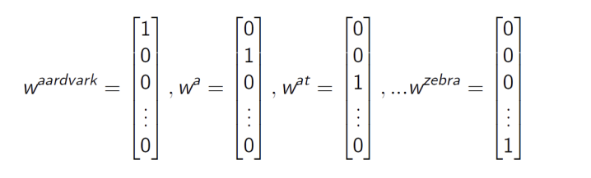
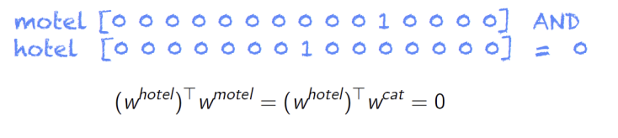
Text Representation
Word Embedding
Word vectors : one-hot vector
가장 쉽고 이해하기 쉬운 표현 방법이다.

Slide 5
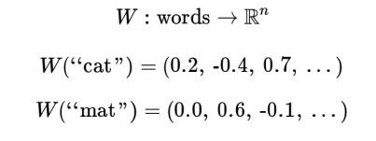
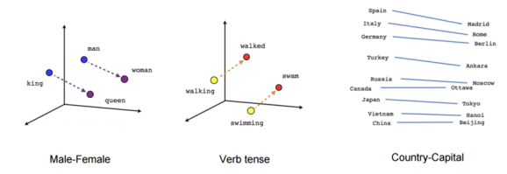
Text Representation
Word Embedding
Word vectors : distributed representation
분산표상, 특정 언어를 특정 차원을 갖는 벡터로 변환하는 매개변수 함수를 의미한다.
N <<lVl (V : voca.)
Word embedding의 특징
단어의 의미적 유사성이 벡터 공간에 보존된다.

Slide 6
Text Representation
NNLM
NNLM의 목적
분산표상을 처음으로 사용한 방법론이다.
One-Hot vector 의 단점을 분산표상으로 해결함이 목적이다.
One-Hot vector는 희소성의 문제, 저장공간의 문제 등이 있다.
각 단어들을 분산표상에 대한 워드벡터로 표현이 가능하다.
단어의 연속성에 의한 결합확률 분포를 통해 단어가 나올 확률을 알 수 있다.
어떤 백터가 좋은지에 대한 것과, 단어의 연관성이 높은지에 대한 확률을 동시에 계산한다.

Slide 7
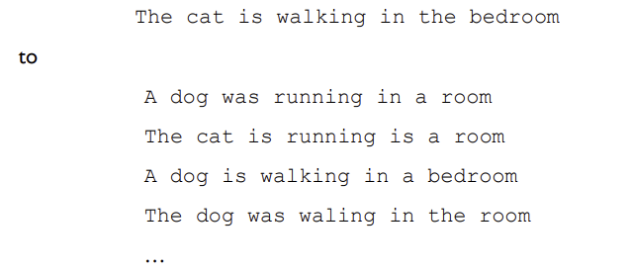
Text Representation
NNLM
NNLM
분산 표상을 통해, (강아지,고양이),( the,a),(bedroom,room)의 비슷한 의미를 이해 할 수 있다.
이는 아래와 같은 새로운 문장을 생성할 수 있음을 의미한다.

Slide 8
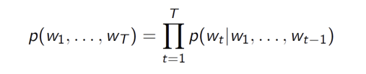

Text Representation
NNLM
Comparison with Count–based Language Models
Count-based Language Models
체인룰에 의해 모든 분포는 밑과 같이 표현될 수 있다.
카운트 기반 n-gram language models는 마르코프 가정을 이용한다.

Slide 9
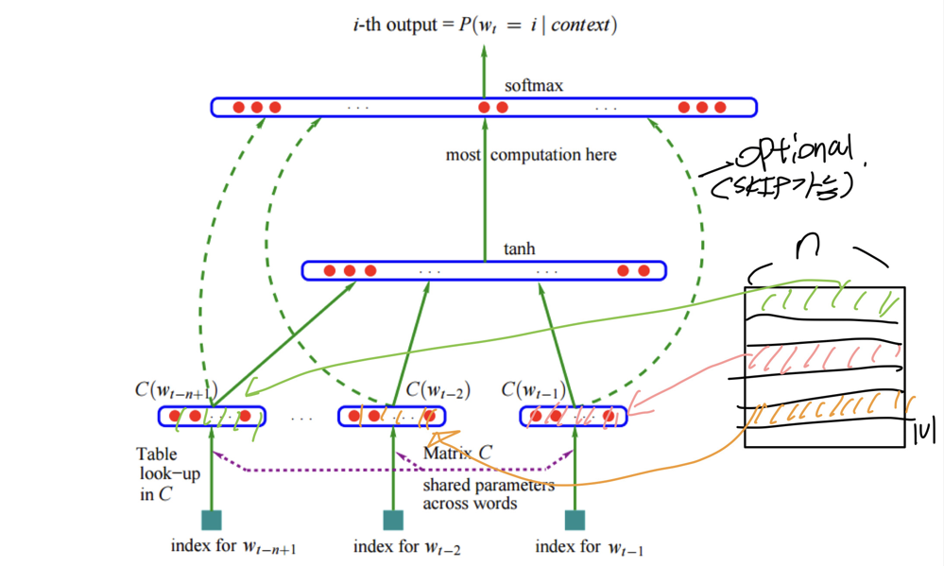
Text Representation
NNLM
NNLM

Slide 10

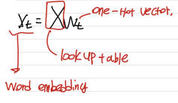
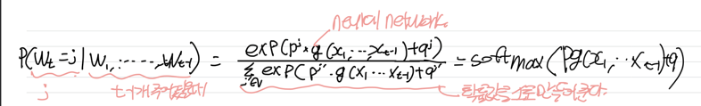
Text Representation
NNLM
NNLM
단어를 R^n( lnl<lvl)공간의 차원에 dense vectors로 표현한다..(실수로 되어있는 벡터)
Wt : One-hot 벡터로 표현된 것을 의미한다.
이때 xt = XWt : Word embedding
Pj,qj= Output word embedding, g = NN

Slide 11


Text Representation
NNLM
NNLM
NNLM의 목적은 높은 우도값을 가지는 모델을 만드는 것이다.
W는 windows를 의미한다.
두가지 제약 조건이 존재한다.
어떤 조건에서도 이후 단어들이 생성될 확률의 총합은 1이다.
f >= 0(단어가 생성될 확률은 0보다 크거나 같다.)

Slide 12
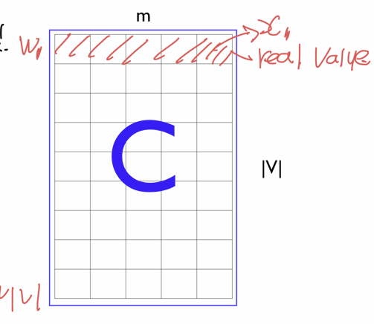
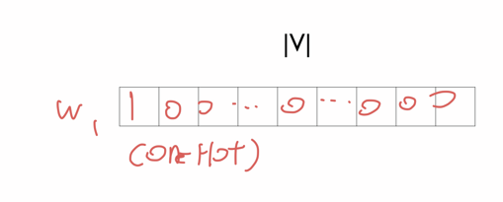
Text Representation
NNLM
NNLM

Slide 13
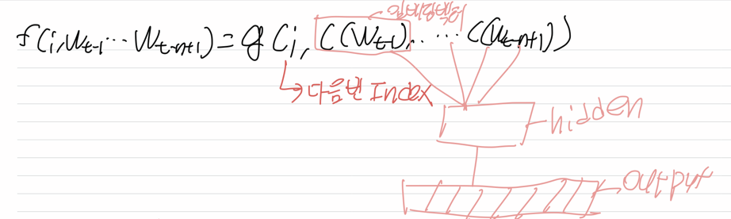
Text Representation
NNLM
NNLM
C는 lookup table에서 꺼내쓰는 벡터이다.
F(wt…)에서 wt는 단어 이다.
G는 NN부분이다.
I값을 최대로 하는 것이 목표이다.

Slide 14
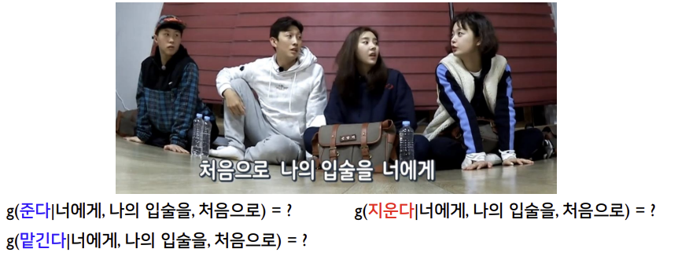
Text Representation
NNLM
NNLM

Slide 15

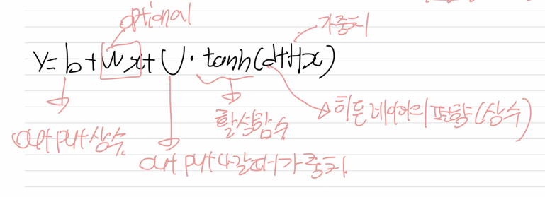
Text Representation
NNLM
NNLM
Hidden layer을 통할 수도, 그냥 지나칠수도 있다.
Wx 가 optional 이라는 것에서 확인 할 수 있다.
바로 밑 식으로 soft-max이고, 합이 1이 되게 한다.
Output lvl의 확률값이 1이 된다.
제약 조건을 확인하면 된다.

Slide 16
02
Word2Vec
Notes:
먼저 “비전 및 목표에 대해 설명하겠습니다.

Slide 17

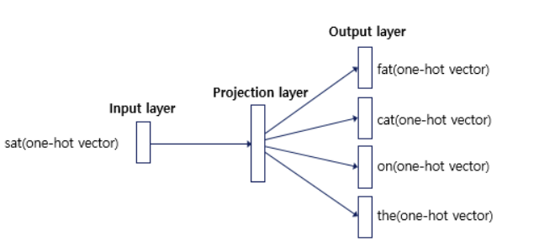
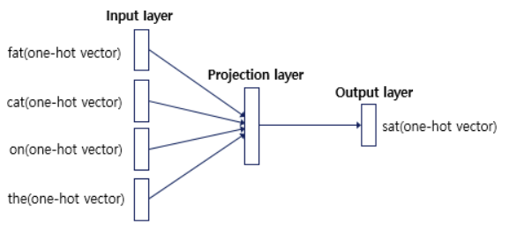
Text Representation
Word2Vec
Word2Vec : Two Architectures
CBOW vs Skip-gram
CBOW는 주변에 있는 단어들을 입력으로 중간에 있는 단어를 예측하는 방법이다.
밑 예는 윈도우 크기가 2일때 예시이다.
Skip-gram은 중간에 있는 단어들을 입력으로 주면 주변 단어를 예측하는 방법이다.

Slide 18
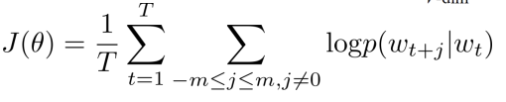
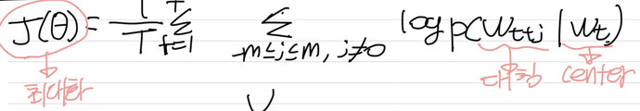
Text Representation
Word2Vec
Word2Vec : Skip-gram
윈도우의 크기 만큼의 주변 단어들을 예측한다.
목적함수는 현재 중앙값으로부터, 주변 단어의 log확률을 최대화 하는 것이다.

Slide 19
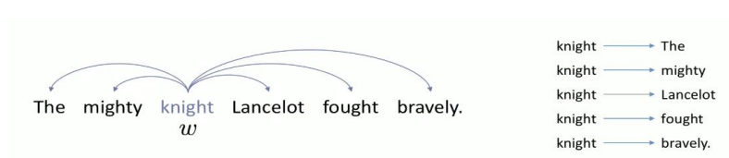


Text Representation
Word2Vec
Word2Vec : Skip-gram
한번에 모든 주변 단어를 다 구해도 되지만, 하나씩 구하더라도 gradient의 값은 동일하다.
주어진 단어에 대한 주변 단어의 모델 확률은 밑과 같다.
분자는 C번째 단어의 내적을 연산한 것과 분모는 모든 단어에 대한 내적을 의미한다.(softmax)
워드 벡터의 크기는 다음과 같다.

Slide 20
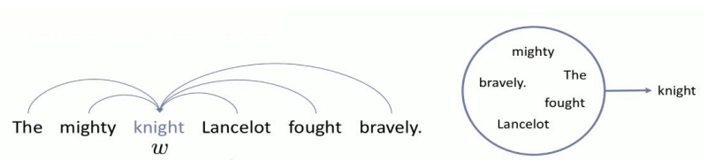


Text Representation
Word2Vec
Word2Vec : CBOW model
주변 단어들을 가지고 단어를 구한다.
주어진 단어에 대한 주변 단어의 모델 확률은 밑과 같다.
대문자C는 단어의 조합을 의미한다.
.

Slide 21
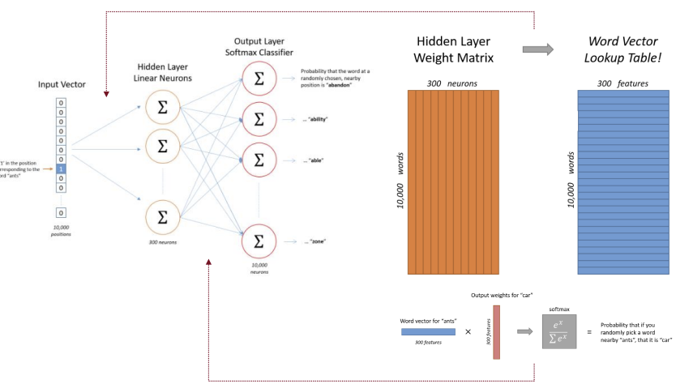
Text Representation
Word2Vec
Word2Vec
밑은 다른 방식으로 표현한 것을 나타낸 것이다.
.

Slide 22
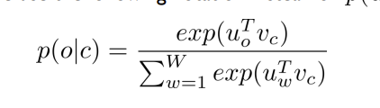

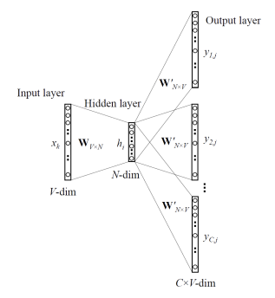
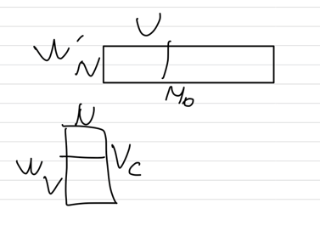
Text Representation
Word2Vec
Word2Vec
간단히 하기위해 대신 을 넣어본다.
O = output, c = center,
Wt+j = context , Wt = center
모든 단어는 두개의 벡터를 가진다.
V는 W의 행, U는 W프라임의 열이다.
W프라임과 W^t는 다르지만 편의상 같다고 가정한다.
.

Slide 23
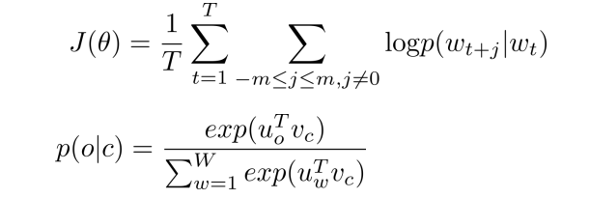
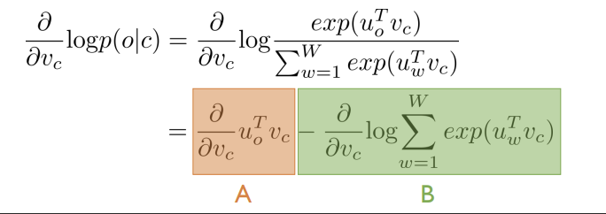
Text Representation
Word2Vec
Word2Vec
경사상승법으로 파라미터를 학습한다.
.

Slide 24
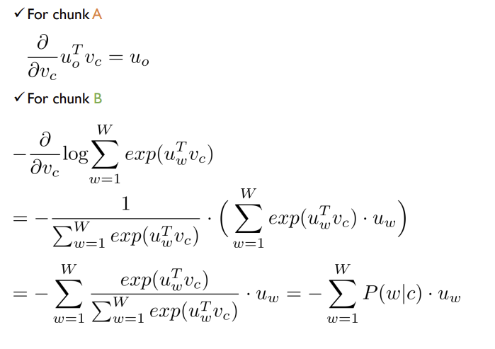
Text Representation
Word2Vec
Word2Vec
경사상승법으로 파라미터를 학습한다.
.

Slide 25
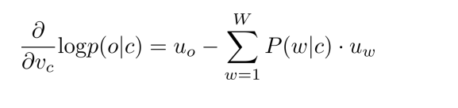
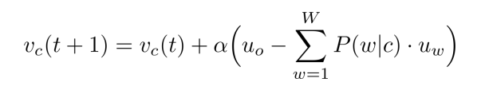
Text Representation
Word2Vec
Word2Vec
경사상승법으로 파라미터를 학습한다.
가중치 벡터를 업데이트 하는 식이다.
.

Slide 26
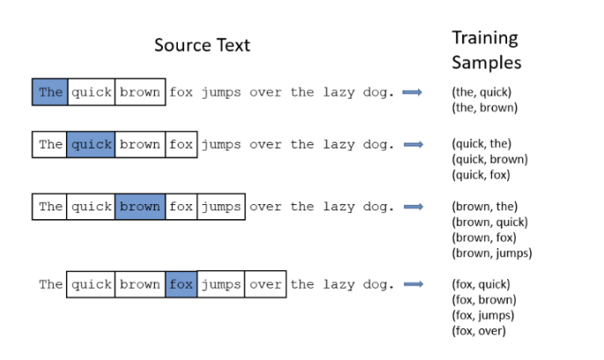
Text Representation
Word2Vec
Word2Vec
꼭 한번에 여러 단어를 구할 필요 없이 하나씩 구해도 된다.
Gradient는 각각 계산하나, 하나씩 하나 같기 때문이다.
.

Slide 27
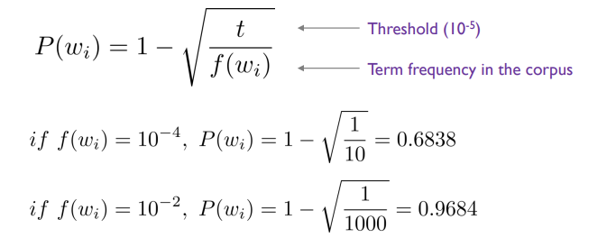
Text Representation
Word2Vec
Word2Vec
가중치가 크다.(2XVXN)
자주 사용되는 두개의 단어나 구는 하나의 단어로 취급한다.
Ex) machine learning..
빈번 출현 단어에 대해 Subsampling을 한다.
코퍼스 등장 확률이 높을수록 지울 확률이 증가 하는 것을 볼 수 있다.
.

Slide 28
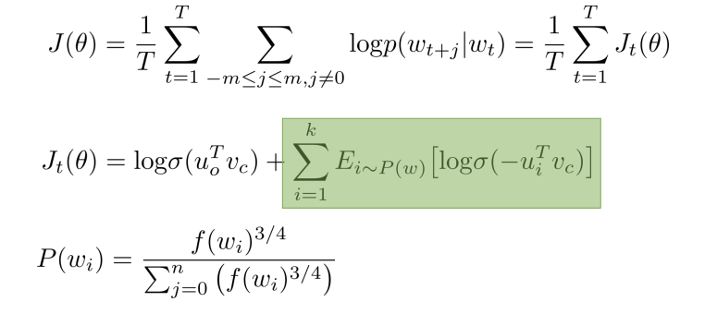
Text Representation
Word2Vec
Word2Vec
가중치가 크다.(2XVXN)
Negative sampling을 활용한다.
가중치 업데이트에 모든 단어를 사용하지 않고 몇 개의 예만 사용한다.
.

Slide 29
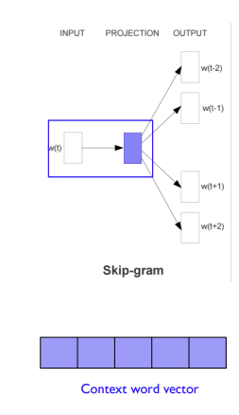
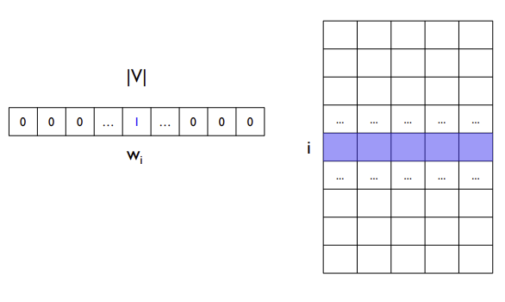
Text Representation
Word2Vec
Word2Vec
가중치가 크다.(2XVXN)
Negative sampling을 활용한다.
가중치 업데이트에 모든 단어를 사용하지 않고 몇 개의 예만 사용한다.
.

Slide 30
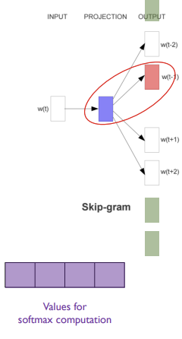
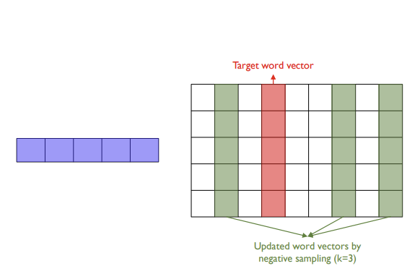
Text Representation
Word2Vec
Word2Vec
가중치가 크다.(2XVXN)
Negative sampling을 활용한다.
가중치 업데이트에 모든 단어를 사용하지 않고 몇 개의 예만 사용한다.
.

Slide 31
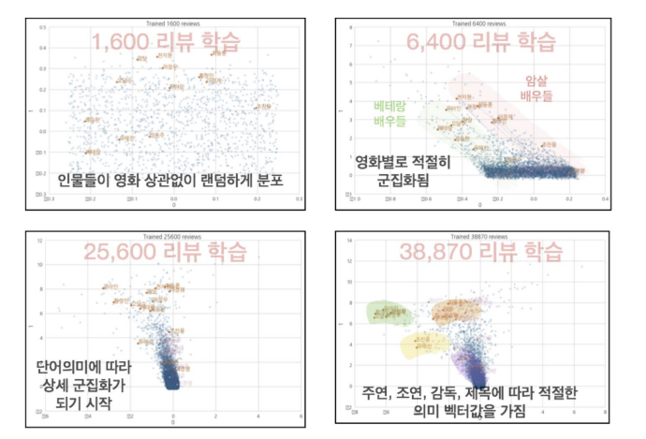
Text Representation
Word2Vec
Word2Vec
.

